Slide 1
惯性仪器测试与数据分析
西北工业大学 自动化学院
严恭敏 2015-09

Slide 2
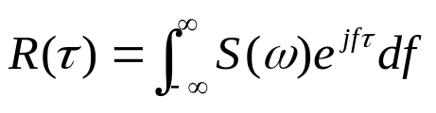
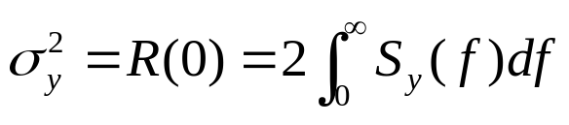
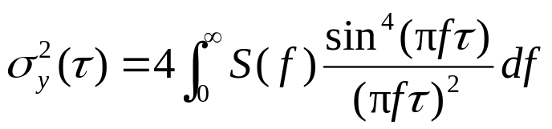
第八章 阿仑(Allan)方差分析
主要内容：
一、幂律谱模型
二、频率稳定度和Allan方差概念
三、陀螺随机漂移误差的Allan方差分析
时间序列
（时域）
频谱分析
（频域）
Allan方差分析
（时域）

Slide 3


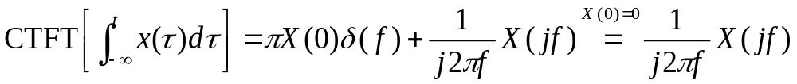
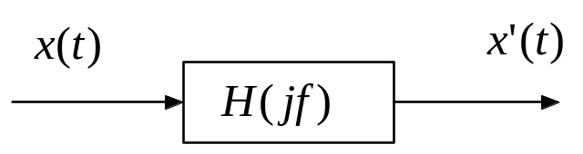





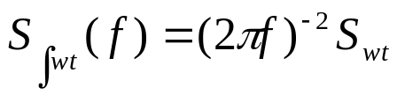
一、幂律谱模型
1、信号的微分与积分的傅里叶变换
假设
则有
线性系统观点
功率谱关系式
连续时间白噪声 ，它在整个频率轴 上的功率谱都为常值
微分
白噪声
积分

Slide 4
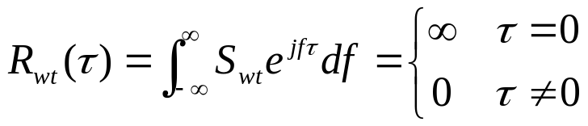


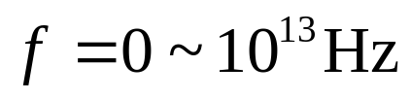
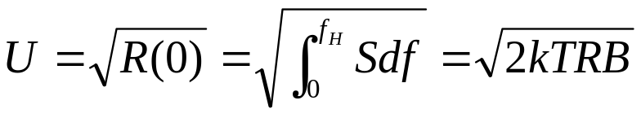


一、幂律谱模型
白噪声含义
由连续时间随机过程的维纳—辛钦定理，得白噪声 的相关函数
平均功率无穷大，物理上不可实现。
例如，电阻热噪声的功率谱理论计算公式
其中：k玻尔兹曼常数，T绝对温度，R电阻值，带宽
噪声电压均方根
≈1mV
高频电子线路带宽仅为10^9Hz
输出电压的均方值为1mV× = 0.01mV

Slide 5
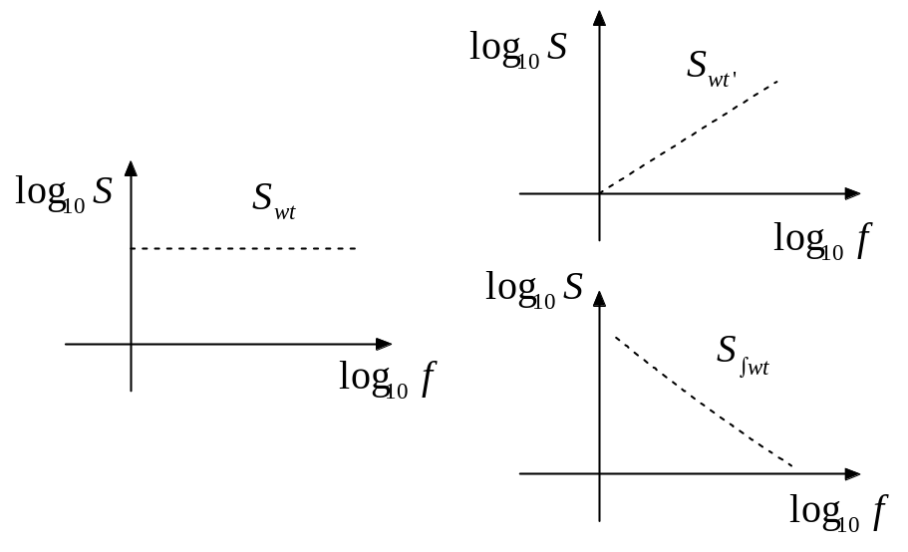



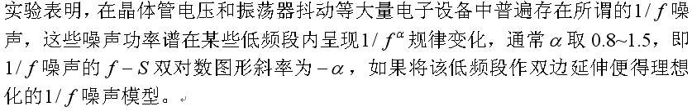
一、幂律谱模型
对白噪声进行k阶随机微分或积分
即
双对数图形
2、1/f 噪声

Slide 6
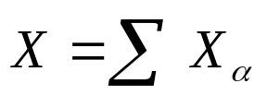

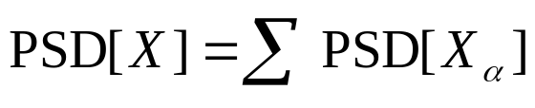
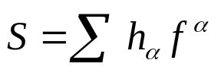

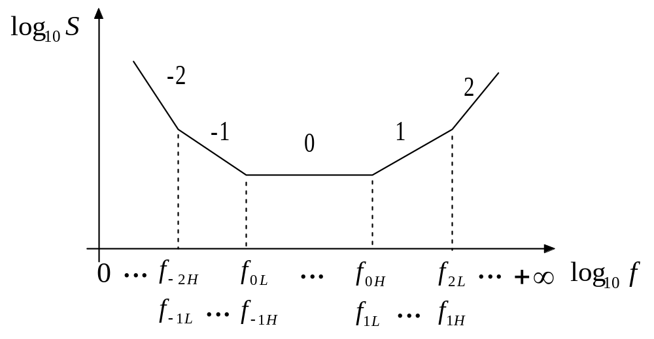
一、幂律谱模型
3、幂率谱
假设独立随机过程之和
且
则有
即
两边取对数
线性功率谱
近似合成

Slide 7
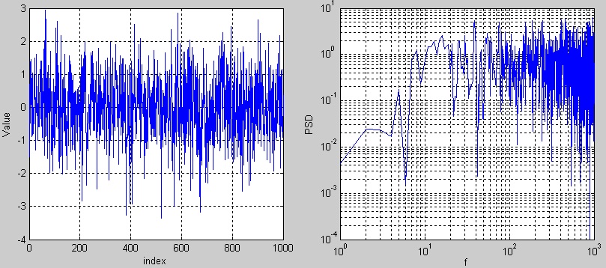
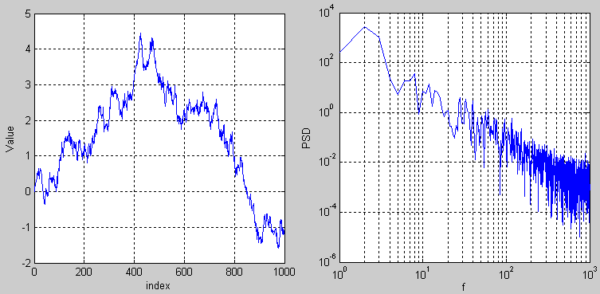
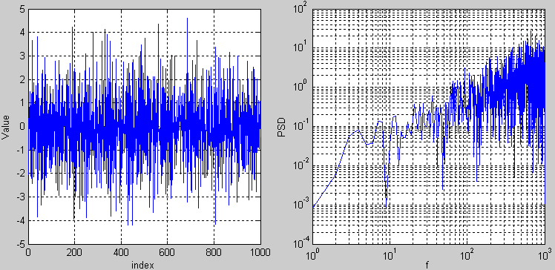
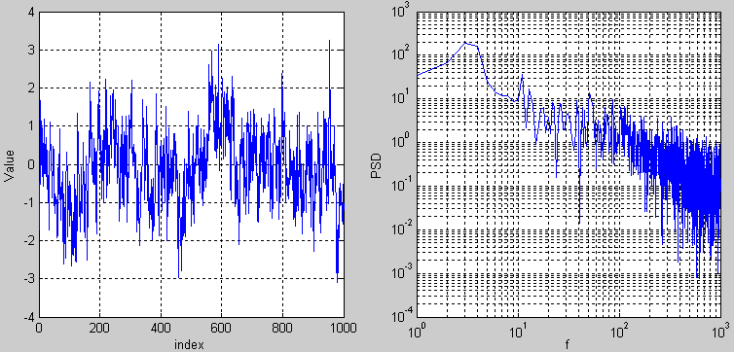
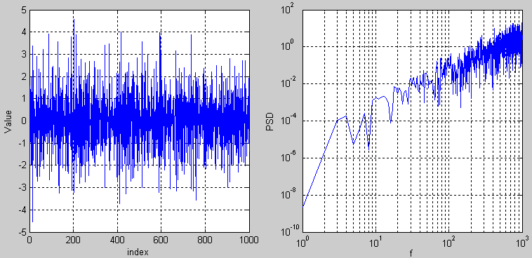
一、幂律谱模型
几种幂率谱仿真
f^0
f^-2
f^1
f^-1
f^2

Slide 8
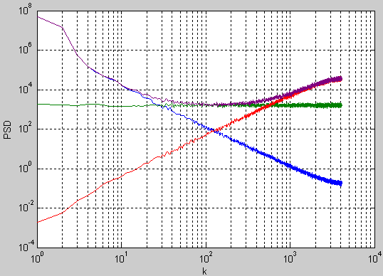
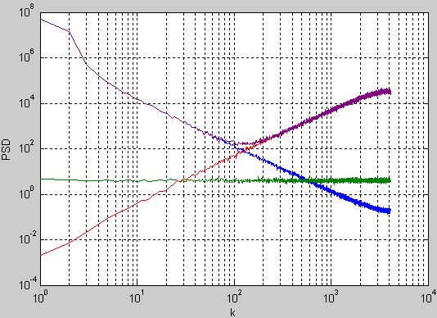

一、幂律谱模型
幂率谱合成
各幂率谱均有表现
f^0被掩盖
幂率谱分析的意义：

Slide 9
二、频率稳定度和Allan方差概念
几种常用时间频率测量的精度
1）普通机械手表的误差约为±30秒/日（精度3×10^-4）；
2）石英手表的误差是±0.5秒/日（精度6×10^-6）；
3）石英晶体振荡器
SPXO | VCXO | TCXO | OCXO
10⁻⁵~10⁻⁴ | 10⁻⁶~10⁻⁵ | 10⁻⁷~10⁻⁶ | 10⁻¹¹~10⁻⁸
4）原子钟
HP 5071A：5×10^-13；
实验室型激光冷却铯喷泉频标10^-15；
未来频标10^-18
5）毫秒脉冲星
一年周期稳定性与原子钟相当达到10^-14～10^-15；
长期稳定性有望超过原子钟

Slide 10

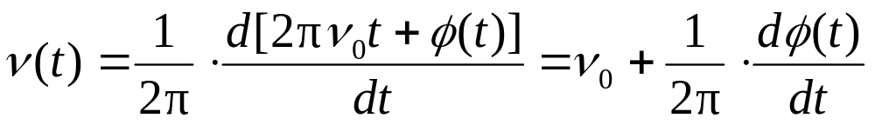
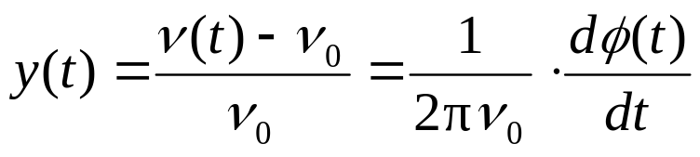
二、频率稳定度和Allan方差概念
频标输出准周期信号通用模型
幅值起伏 相位抖动
理想幅值 标称频率
瞬时频率
瞬时相对频率偏差

Slide 11
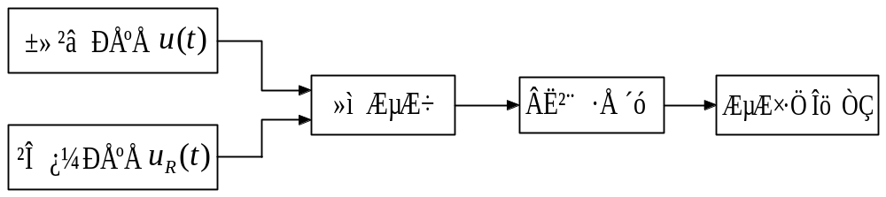
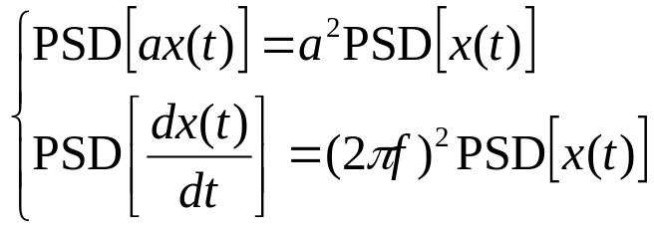
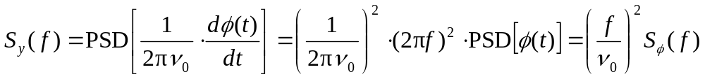
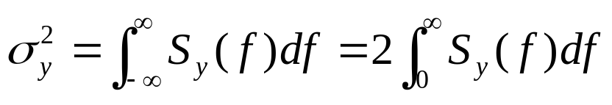
二、频率稳定度和Allan方差概念
1、频域测量法
相位起伏功率谱分析原理
缺点：测量频率范围小！

Slide 12
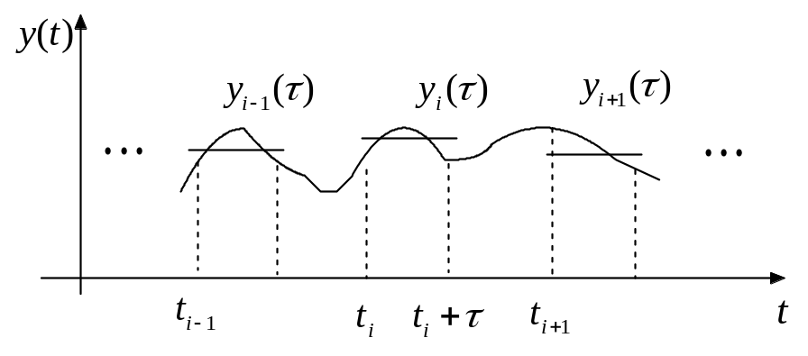
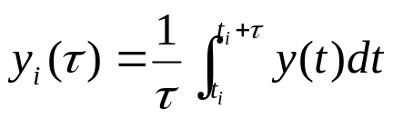
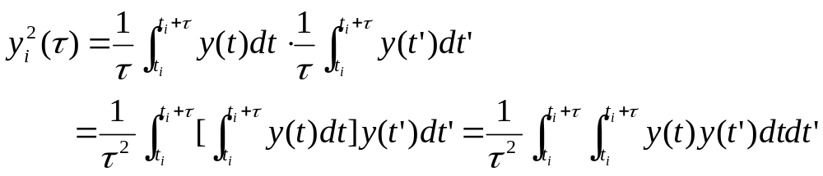
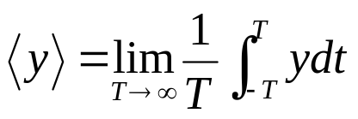
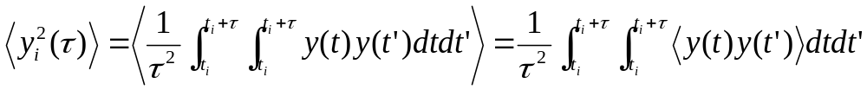
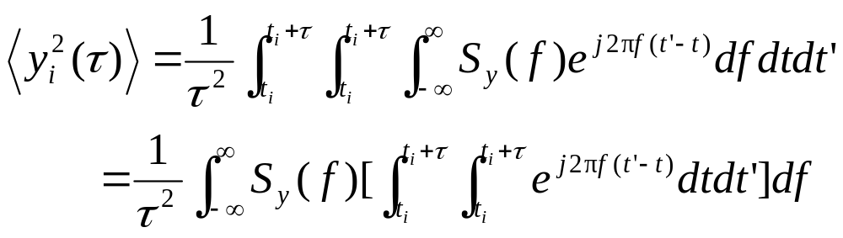
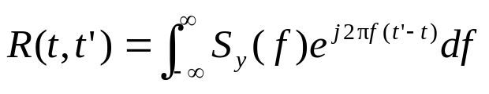
二、频率稳定度和Allan方差概念
2、时域测量经典方差法
频标频率偏差平均值
平均时间(取样时间)、取样间隔、无间隔取样
平均频率偏差起伏

Slide 13
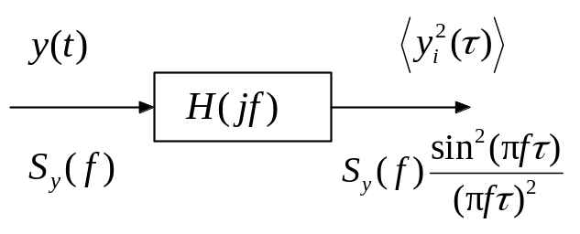
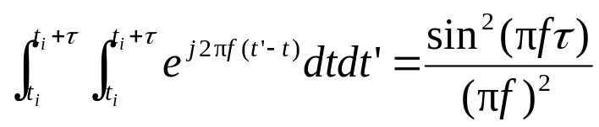
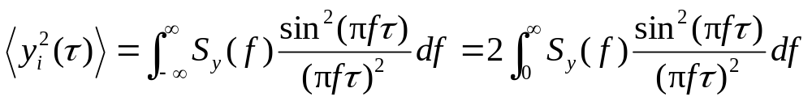
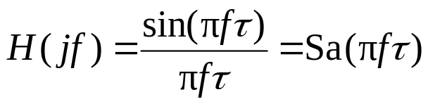
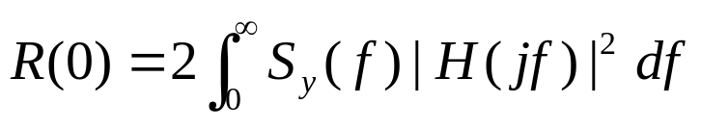
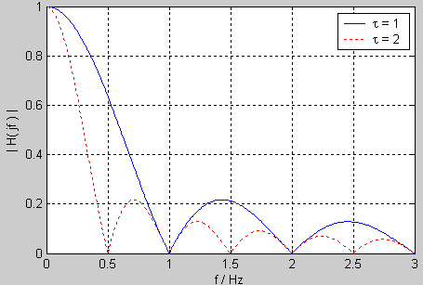
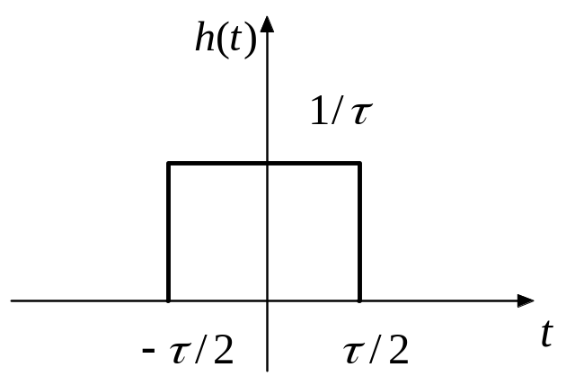
二、频率稳定度和Allan方差概念
2、时域测量经典方差法
其中

Slide 14
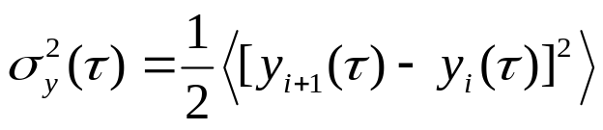
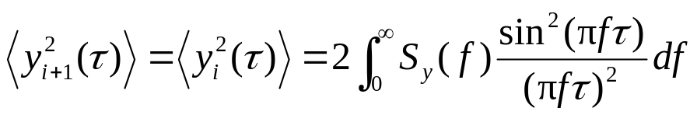
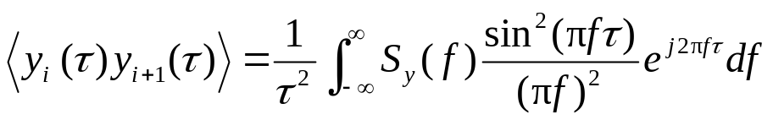
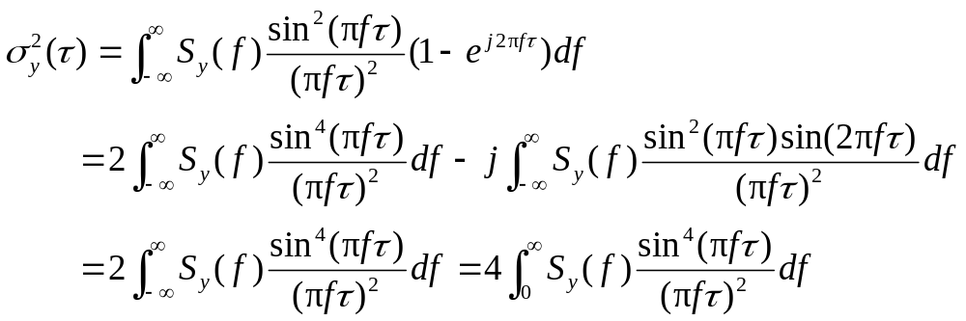
二、频率稳定度和Allan方差概念
3、时域测量Allan方差法
定义Allan方差

Slide 15
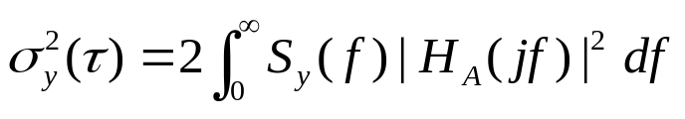
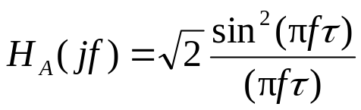
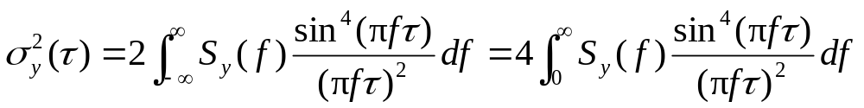
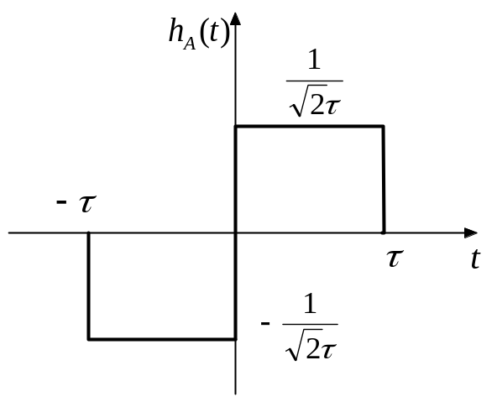



二、频率稳定度和Allan方差概念
3、时域测量Allan方差法
矩形脉冲偶
Allan方差
信号处理过程

Slide 16








二、频率稳定度和Allan方差概念
3、时域测量Allan方差法
+
(1.171, 0.725)
白噪声的
经典方差
Allan方差

Slide 17











三、陀螺随机漂移误差的Allan方差分析
1、各噪声源及其Allan方差
（1）量化误差（QN, Quantization Noise）
假设量化当量
方差（或平均功率）
采样频率
量化白噪声功率谱（角度增量）
量化噪声系数
角速率的功率谱
对应Allan方差

Slide 18





三、陀螺随机漂移误差的Allan方差分析
1、各噪声源及其Allan方差
两边取对数
（2）角度随机游走（ARW，Angular Random Walk）
角速率功率谱为常值（白噪声）
角度随机游走系数
对应Allan方差

Slide 19




三、陀螺随机漂移误差的Allan方差分析
1、各噪声源及其Allan方差
（3）角速率随机游走（RRW，Rate Random Walk）
角加速度功率谱为常值（白噪声）
角速率随机游走系数
随机积分后得角速率功率谱
对应Allan方差

Slide 20






三、陀螺随机漂移误差的Allan方差分析
1、各噪声源及其Allan方差
（4）零偏不稳定性噪声（BI，Bias Instability）
零偏不稳定性噪声又称闪变噪声或 噪声，其角速率功率谱
零偏不稳定性系数
对应Allan方差
（5）速率斜坡（RR，Rate Ramp）
假设角速率误差与测试时间 t 之间呈线性关系（线性趋势项，非随机误差！）
速率斜坡系数（常值角加速度误差）

Slide 21







三、陀螺随机漂移误差的Allan方差分析
1、各噪声源及其Allan方差
根据Allan方差计算过程
噪声
对应Allan方差

Slide 22




三、陀螺随机漂移误差的Allan方差分析
1、各噪声源及其Allan方差
（6）功率谱与频率 f 成正比的噪声
角速率功率谱
对应Allan方差

Slide 23




















三、陀螺随机漂移误差的Allan方差分析
1、各噪声源及其Allan方差
总结：主要噪声的功率谱及与Allan方差对应关系
噪声类型 |  |  | 与 交点纵坐标
量化噪声
噪声
角度随机游走
零偏不稳定性
角速率随机游走
速率斜坡 | -

Slide 24










三、陀螺随机漂移误差的Allan方差分析
2、Allan方差分析
统计独立线性功率谱叠加的总输出Allan方差
Allan方差相对百分比估计误差
71%
25%
—样本长度， —分组数据长度， —分组数。
Allan方差回归模型

Slide 25



三、陀螺随机漂移误差的Allan方差分析
2、Allan方差分析
两边取对数
典型Allan方差综合曲线

Slide 26



三、陀螺随机漂移误差的Allan方差分析
2、Allan方差分析
单位换算问题（习惯单位）

Slide 27

三、陀螺随机漂移误差的Allan方差分析
2、Allan方差分析

Slide 28



三、陀螺随机漂移误差的Allan方差分析
3、Allan方差分析举例与应用
Allan方差
双对数图
三种陀螺的Allan方差分析数据

Slide 29

三、陀螺随机漂移误差的Allan方差分析
针对实际数据，粗略分析即可，没必要过于细致。
Allan standard deviation of a MEMS gyro with manually identified noise processes (https://github.com/ethz-asl/kalibr/wiki/IMU-Noise-Model)

Slide 30

三、陀螺随机漂移误差的Allan方差分析
4、各种数据分析方法比较
各种数据分析方法的比较

